Slide 1
Nemlineáris Dinamikai Modellek a Biológiában 4. gyakorlat
Juhász János (juhasz.janos@.itk.ppke.hu)
Schäffer Katalin (sch.katalin17@gmail.com)

Slide 2
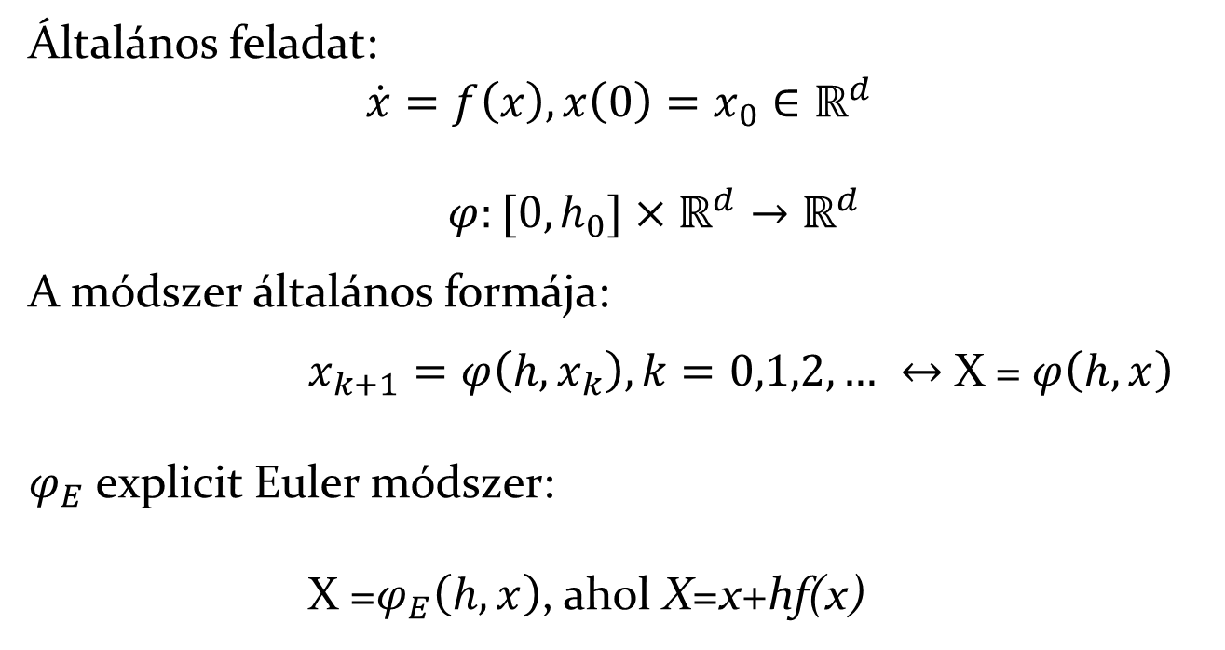
Explicit Euler módszer
Általános feladat:
$$\dot{x}=f\left(x\right), x\left(0\right)=x_{0}∈ℝ^{d}$$
$φ:[0,h_{0}]×$ $ℝ^{d}→ℝ^{d}$
A módszer általános formája:
$x_{k+1}=φ\left(h,x_{k}\right), k=0,1,2,… ↔$ X =$φ\left(h,x\right)$
$φ_{E}$ explicit Euler módszer:
X =$φ_{E}\left(h,x\right)$, ahol X=x+hf(x)

Slide 3
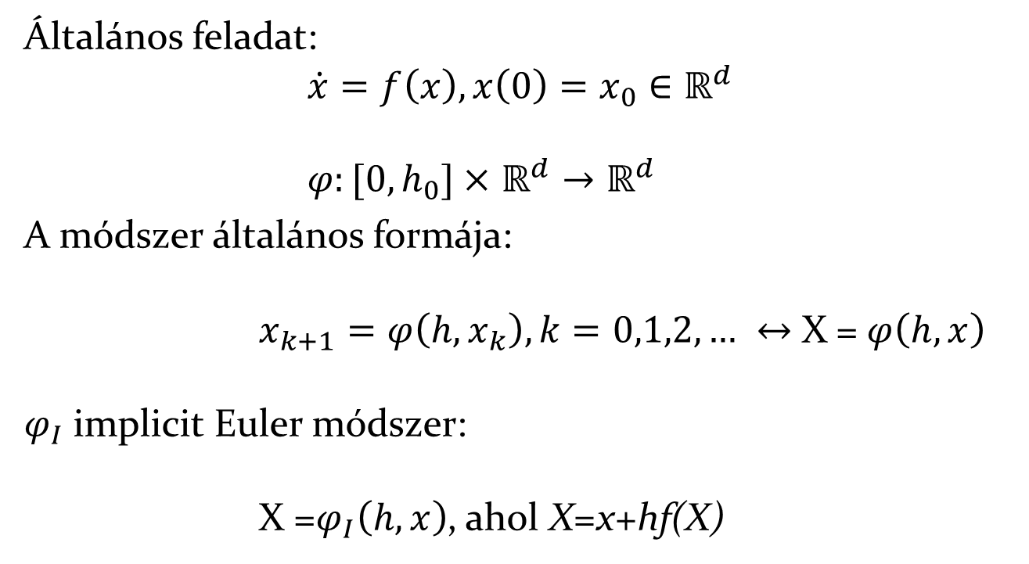
Implicit Euler módszer
Általános feladat:
$$\dot{x}=f\left(x\right), x\left(0\right)=x_{0}∈ℝ^{d}$$
$φ:[0,h_{0}]×$ $ℝ^{d}→ℝ^{d}$
A módszer általános formája:
$x_{k+1}=φ\left(h,x_{k}\right), k=0,1,2,… ↔$ X =$φ\left(h,x\right)$
$φ_{I}$ implicit Euler módszer:
X =$φ_{I}\left(h,x\right)$, ahol X=x+hf(X)

Slide 4
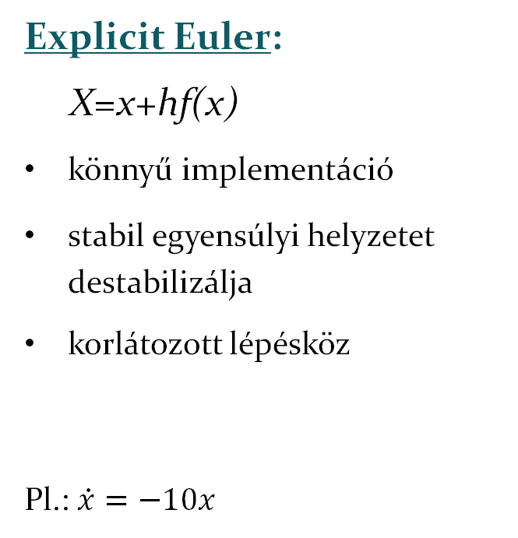
Explicit Euler - Implicit Euler
Explicit Euler:
X=x+hf(x)
könnyű implementáció
stabil egyensúlyi helyzetet destabilizálja
korlátozott lépésköz
Pl.: $\dot{x}=−10x$
Implicit Euler:
X=x+hf(X)
nehezebb implementáció (nagyobb számítási igény)
stabil egyensúlyi helyzetet még jobban stabilizálja
nagyobb lépésközt megenged -> gyorsabb lehet

Slide 5
Feladat
Oldjuk meg $\dot{x}=−10x$ egyenletet
Explicit Euler módszerrel
Implicit Euler módszerrel
Hasonlítsuk össze a megoldásokat az egyenlet analitikus megoldásával: x(t)=e^(-10*t)
Próbáljuk ki a módszereket különböző (h) lépésközökkel.
Pl: 0.01, 0.05, 0.1, 0.11, 0.15, 0.2, 0.21, 0.5
Oldjuk meg az egyenletet ode45, ode15s és ode113 megoldókkal is
Mennyi ponton és hol számolják ki a megoldók a görbét?
Mi a helyzet az $\dot{x}=−100x$ rendszerrel?

Slide 6
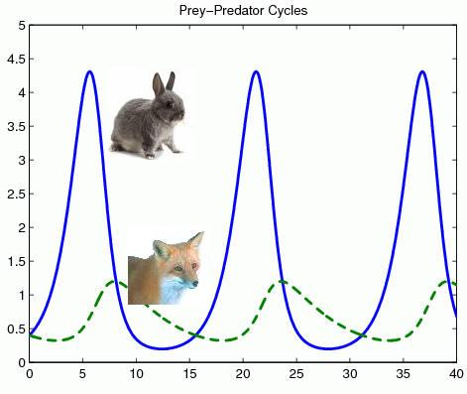
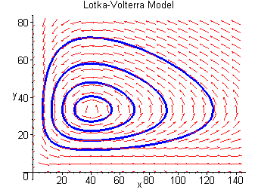
Lotka-Volterra feladatok
Klasszikus ragadozó - préda modell
kritikus eset

Slide 7
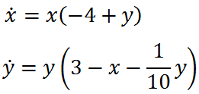
Lotka-Volterra feladatok
reálisabb eset (y kis mértékben pusztul x nélkül is)

Slide 8
Lotka-Volterra feladatok
véletlen hatás kivédése (nagyon kis y populáció már nem életképes)

Slide 9
Lotka-Volterra feladatok
4. Két populáció versengése (nyeregpont ábrázolása)

Slide 10
Feladatok
dinamika vizsgálata a tengelyeken (x=0 vagy y=0)
belső egyensúly pont meghatározása (x>0 és y>0 és dx=0 és dy=0)
hogyan viselkedik a rendszer?
Ábrázoljuk a dx=0 és dy=0 egyeneseket
Számítsuk ki a két populáció mennyiségének alakulását több kiindulási pontból
Számítsuk ki a vektormező gradiensét is.

